Slide 1
Выставка художественного творчества детей «Спорт глазами детей»
Составитель:
Телешева Наталия Сергеевна
Воспитатель ГБДОУ № 47
Красногвардейского района
Санкт Петербург
2012-2013

Slide 2
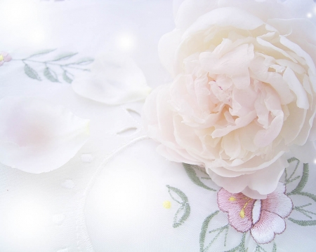
Цель:
создание устойчивой положительной мотивации к сохранению и укреплению собственного здоровья;

Slide 3
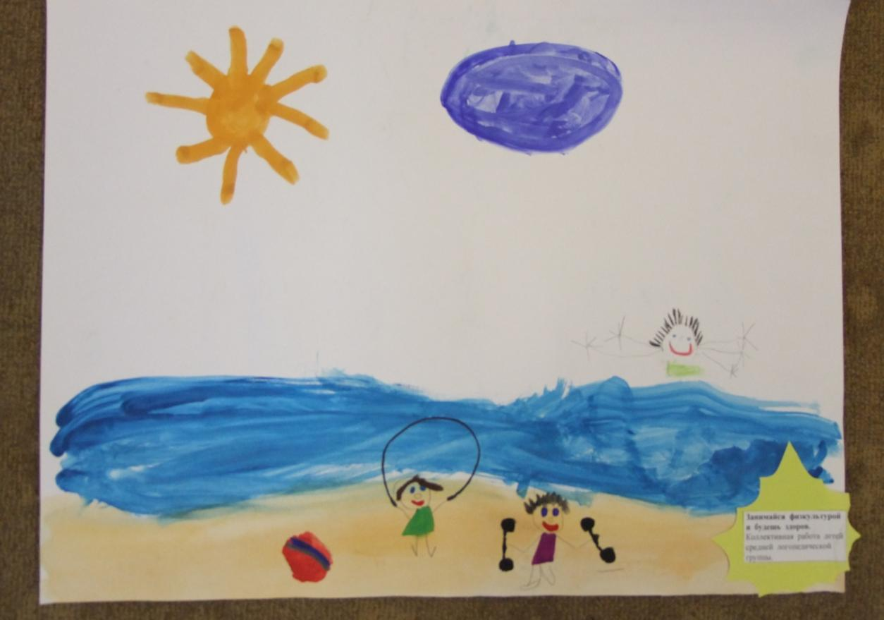
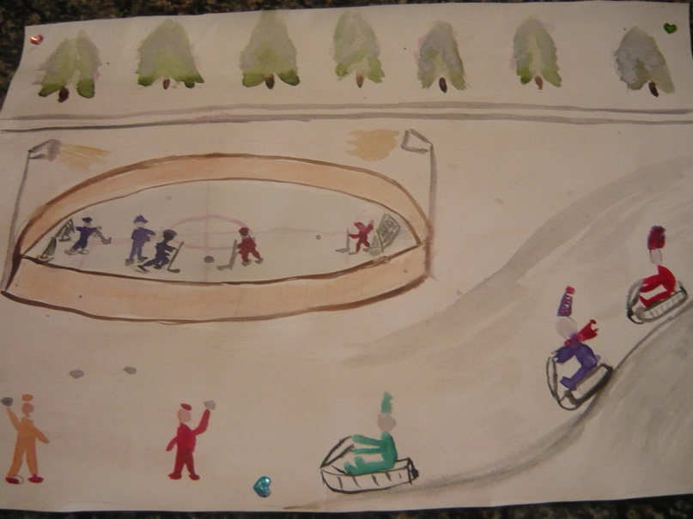
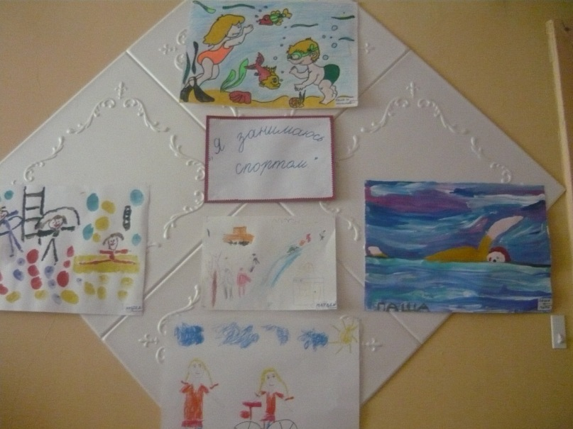
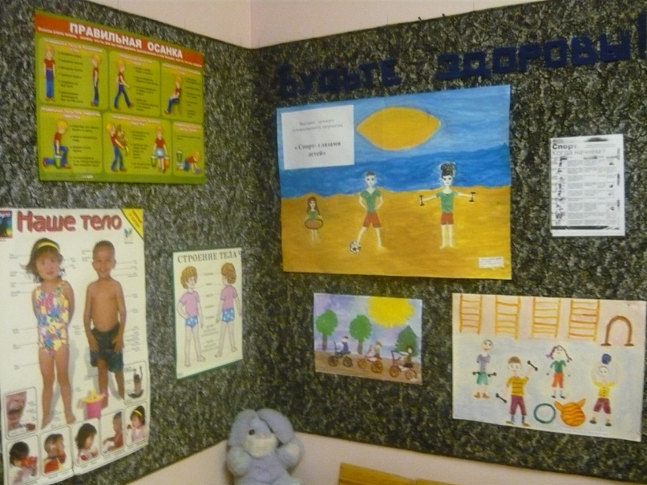
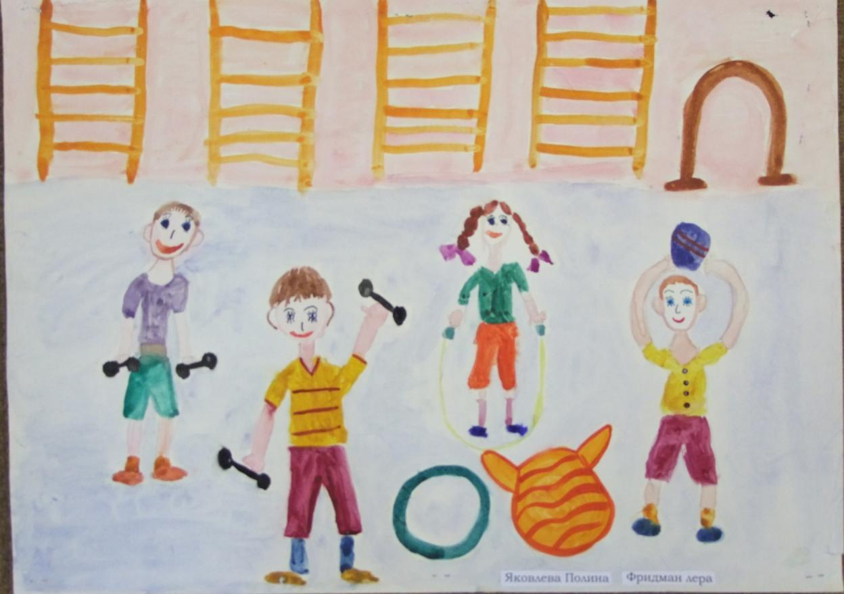
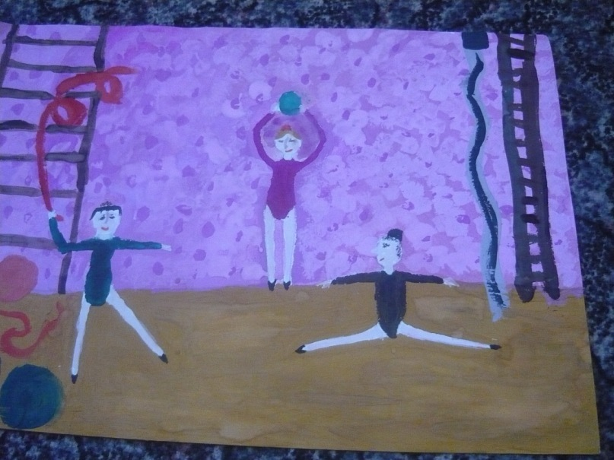
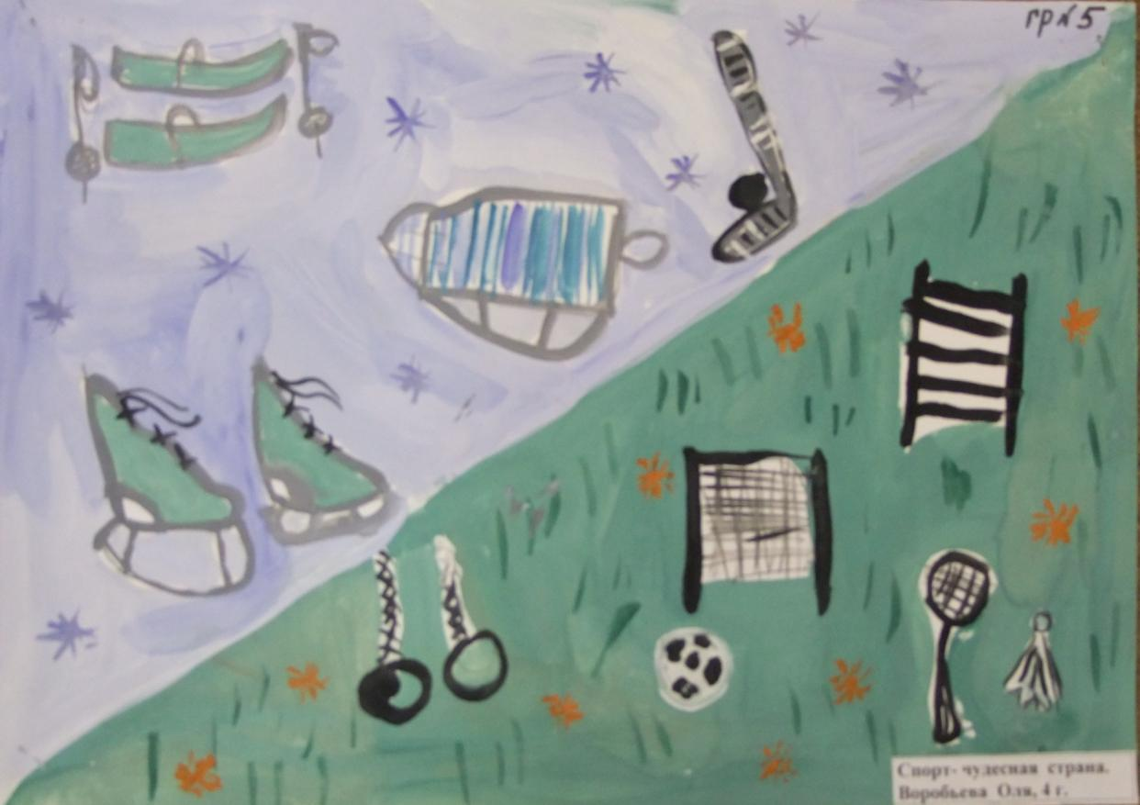
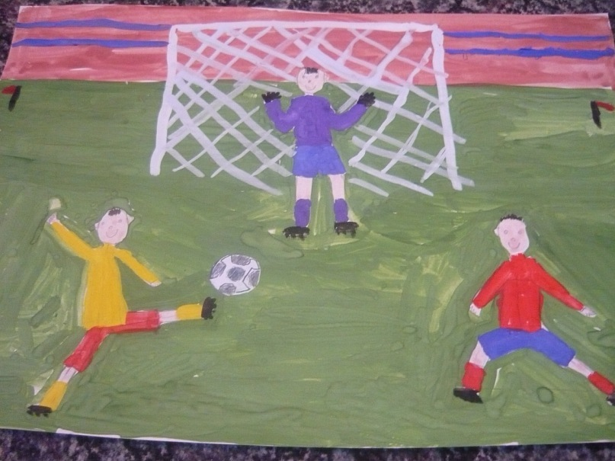
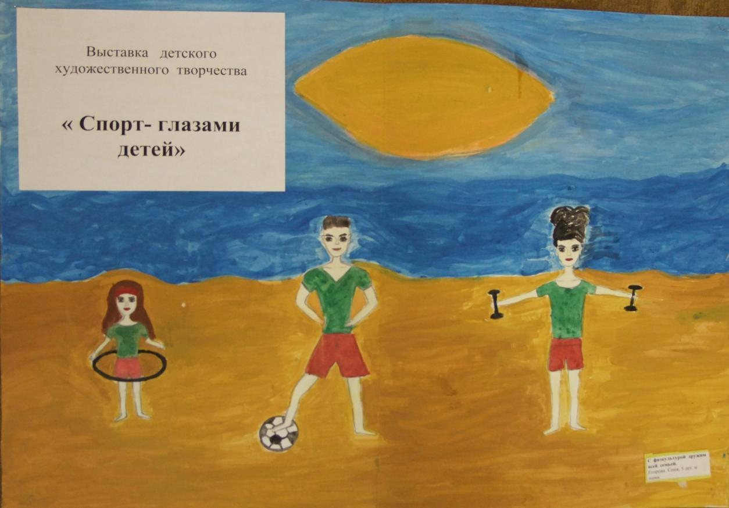
Выставка художественного творчества детей «Спорт глазами детей»

Slide 4
Сухомлинский Василий Александрович
Я не боюсь еще и еще раз сказать: забота о здоровье – важнейшая работа воспитателя. От жизнерадостности, бодрости детей зависит их духовная жизнь, мировоззрение, умственное развитие, прочность знаний, вера в свои силы.

